Slide 1
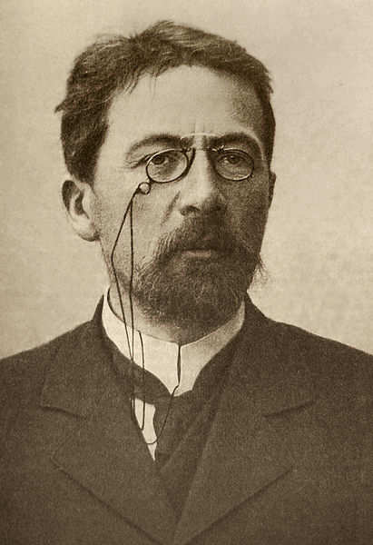
Творчество Антона Павловича Чехова.
Pptshki.ru

Slide 2
Анто́н Па́влович Че́хов -выдающийся русский писатель, драматург, по профессии врач. Почётный академик Императорской Академии наук по Разряду изящной словесности (1900—1902). Является общепризнанным классиком мировой литературы. Его пьесы, в особенности «Вишнёвый сад», на протяжении ста лет ставятся во многих театрах мира. Один из самых известных мировых драматургов. За 26 лет творчества Чехов создал около 900 различных произведений (коротких юмористических рассказов, серьёзных повестей, пьес), многие из которых стали классикой мировой литературы. Особенное внимание обратили на себя «Степь», «Cкучная история», «Дуэль», «Палата № 6», «Рассказ неизвестного человека», «Мужики» (1897), «Человек в футляре» (1898), «В овраге», «Детвора», «Драма на охоте»; из пьес: «Иванов», «Чайка», «Дядя Ваня», «Три сестры», «Вишнёвый сад».

Slide 3
Сначала Чехов учился в греческой школе в Таганроге. В 8 лет, после двух лет учёбы, Чехов поступает в таганрогскую гимназию . Здесь формировалось его видение мира, любовь к книгам, знаниям и театру. Здесь он получил свой первый литературный псевдоним «Чехонте́», которым его наградил учитель Закона Божьего Фёдор Покровский. Здесь начинались его первые литературные и сценические опыты. Чехов-гимназист издавал юмористические журналы, придумывал подписи к рисункам, писал юмористические рассказы, сценки. Первая драма «Безотцовщина» была написана 18-летним Чеховым в период учёбы в гимназии.

Slide 4
1879 года будучи студентом первого курса, Чехов поместил в журнале «Стрекоза» рассказ «Письмо к учёному соседу» и юмореску «Что чаще всего встречается в романах, повестях и т. п.». Это был его дебют в печати. В последующие годы Чехов писал рассказы, фельетоны, юморески — «мелочишки» под псевдонимами «Антоша Чехонте» и «Человек без селезёнки В 1882 году Чехов подготовил первый сборник рассказов «Шалость», но он не вышел, возможно, из-за цензурных трудностей. В 1884 годувышел сборник его рассказов — «Сказки Мельпомены» (за подписью «А. Чехонте»).

Slide 5
1885—86 годы — период расцвета Чехова как «беллетриста-миниатюриста» — автора коротких, в основном юмористических рассказов. В то время, по его собственному признанию, он писал по рассказу в день. Современники считали, что он и останется в этом жанре; но весной 1886 года он получил письмо от известного русского литератора Дмитрия Григоровича, где тот критиковал Чехова за то, что он тратит свой талант на «мелочишки». «Голодайте лучше, как мы в своё время голодали, поберегите ваши впечатления для труда обдуманного (…) Один такой труд будет во сто раз выше оценен сотни прекрасных рассказов, разбросанных в разное время по газетам», — писал Григорович.

Slide 6
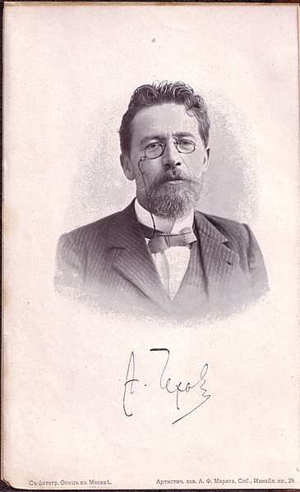
Чехов прислушался к этим советам. Его рассказы становились всё длиннее и серьёзнее. Его слава росла. После выхода «Степи» и «Скучной истории» внимание критики и читателей было приковано к каждому его новому произведению

Slide 7
В 1896 году, после провала «Чайки», Чехов, написавший уже к тому моменту несколько пьес, отрёкся от театра. Однако, в 1898 году, постановка «Чайки» Московского Художественного Театра, имела огромный успех у публики и критики, что сподвигло Антона Чехова на создание ещё трёх шедевров — пьес «Дядя Ваня», «Три сестры» и «Вишнёвый сад». Именно Чехов в своих рассказах впервые в русской литературе ярко продемонстрировал образ провинциального обывателя, лишенного всякого кругозора, жажды деятельности, благих стремлений, потребности действия. Чехов, как никто другой, показал, насколько опасным для личности и для общества является такое социальное явление, как обывательщина.

Slide 8
Сахалин. Решение поехать именно на Сахалин было окончательно принято, очевидно, летом 1889 года, после обсуждения этого намерения с артисткой К. А. Каратыгиной, путешествовавшей по Сибири и Сахалину в конце 1870-х годов. Но Чехов долго скрывал это намерение даже от самых близких; сообщив о нём Каратыгиной, он попросил держать это в тайне. Раскрыл он эту тайну только в январе 1890-го, и естественно, это произвело большое впечатление на общество. Усиливалось это впечатление ещё и «внезапностью» принятого решения, ведь уже весной 1890-го Чехов отправился в путешествие.

Slide 9
Путь через Сибирь занял несколько месяцев, за которые Чехов написал девять очерков, объединённых под общим названием «Из Сибири». На Сахалин Чехов прибыл 11 (23) июля. За несколько месяцев пребывания на нём Чехов общался с людьми, узнавал истории их жизней, причины ссылки и набирал богатый материал для своих заметок. Он провёл настоящую перепись населения Сахалина, собрав несколько тысяч карточек о жителях острова. Администрация острова строго запретила общаться с политическими заключёнными, но он нарушал этот запрет. В следующие 5 лет Чехов писал книгу «Остров Сахалин». Что касается художественного творчества, путешествие на Сахалин, по собственному признанию Чехова, оказало огромное влияние на все его последующие произведения.

Slide 10
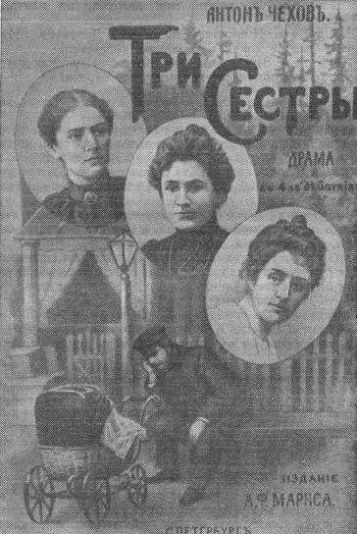

Slide 11
Особенности драматургии.
Своеобразие пьес Чехова замечалось его современниками при первых постановках.Театральная критика всё больше упрекала Чехова в том, что он вводит в свои пьесы излишние подробности быта и тем самым нарушает все законы сценического действия. Однако для самого Антона Павловича воспроизведение сферы быта было непременным условием — иначе для него терялся смысл всего замысла. Чехов говорил:
Требуют, чтобы были герой, героиня сценически эффектны. Но ведь в жизни не каждую минуту стреляются, вешаются, объясняются в любви. И не каждую минуту говорят умные вещи. Они больше едят, пьют, волочатся, говорят глупости. И вот надо, чтобы это было видно на сцене. Надо создать такую пьесу, где бы люди приходили, уходили, обедали, разговаривали о погоде, играли в винт, но не потому, что так нужно автору, а потому, что так происходит в действительной жизни^{[12]}.Пусть на сцене все будет так же сложно и так же вместе с тем просто, как в жизни. Люди обедают, только обедают, а в это время слагается их счастье и разбиваются их жизни^{[13]}.

Slide 12
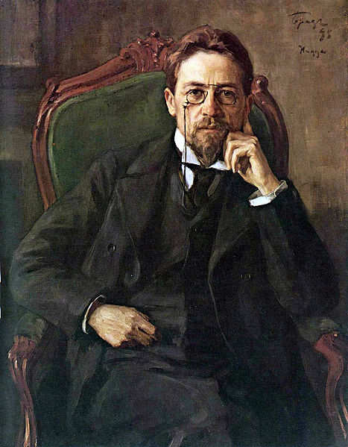
Одни исследователи считают, что роковую роль в жизни писателя сыграло путешествие на Сахалин . Летом 1904 года Чехов выехал на курорт в Германию. Из-за резкого обострения болезни, с которой ему не удалось справиться, писатель скончался 2 (15) июля 1904 года в Баденвайлере, Германия.

